Slide 1
Родительское собрание

Slide 2
Тема:
Планирование воспитательной работы

Slide 3
Цель: создание воспитательного плана
Задачи:
Определить перспективы воспитательной работы
Составить план воспитательной работы с учащимися 5-ых классов
Привлечь родителей к совместной деятельности семьи и школы

Slide 5
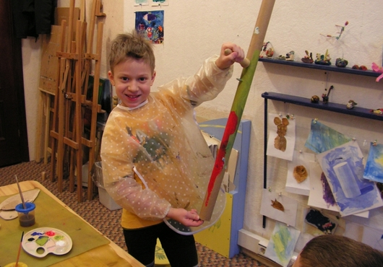
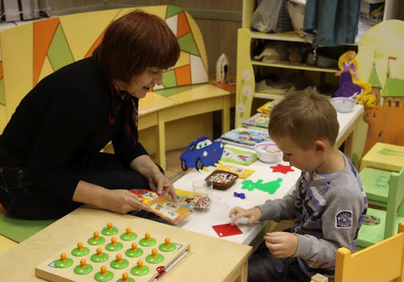
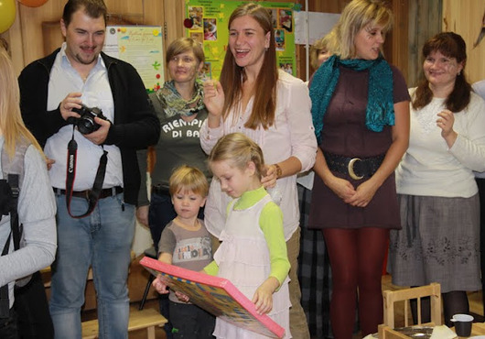

Slide 6
Модель выпускника современной школы
духовно-нравственная
познавательная
коммуникативная
эстетическая
трудовая
физическая

Slide 7
Что мы хотим воспитать в детях?
Честность
Отзывчивость
Трудолюбие
Уважительное отношение к старшим
Активность
Забота
Организованность
Здоровье
Культура
Интеллект
Патриотизм
Творчество
нравственность

Slide 8
№ | Мероприятия | Предложения родителей по реализации мероприятия | Запросы родителей: беседы, консультации, лекции.

Slide 9
Спасибо за внимание!

